Slide 1
Lovv
한일 소도시 대화형 여행 추천
서울·오사카 말고,
지금은 이곳
Lo
Local
대도시 밖의 지역 맥락
V
Vibe
취향과 분위기가 맞는 선택
V
Voyage
추천에서 일정까지 이어지는 여행
조동휘 · 조라에몽의 만능 도구들
01 / 14

Slide 2
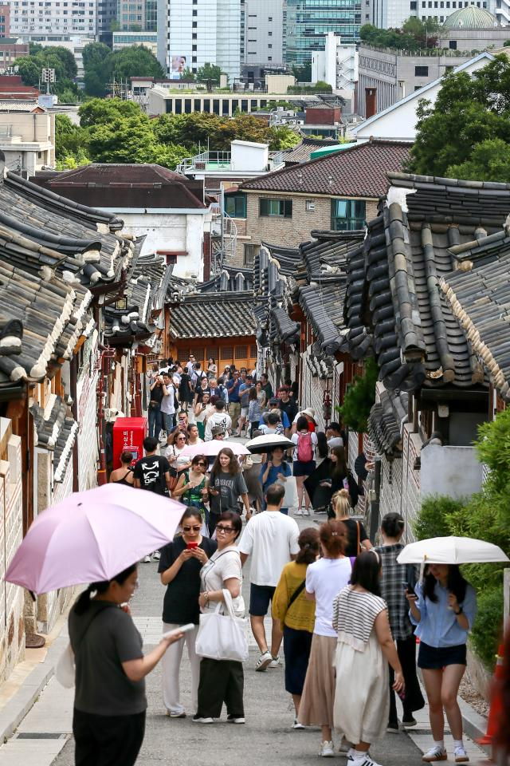
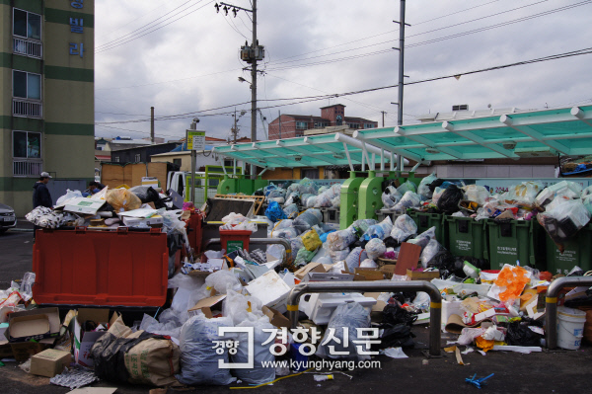
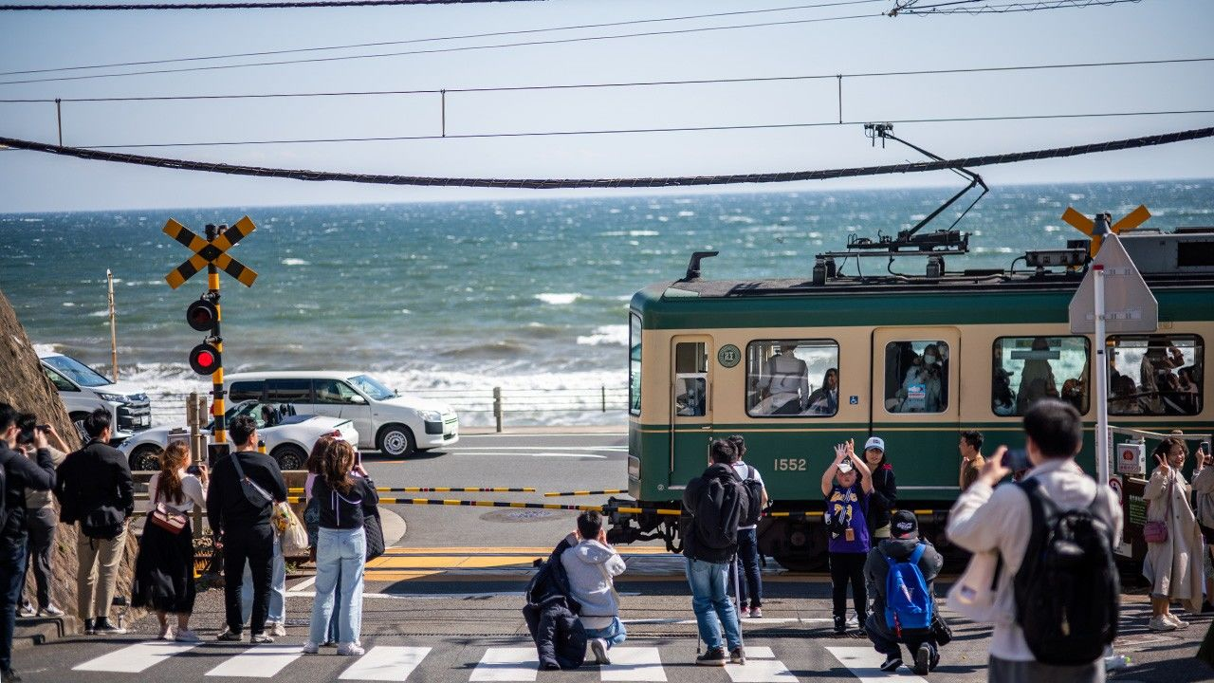
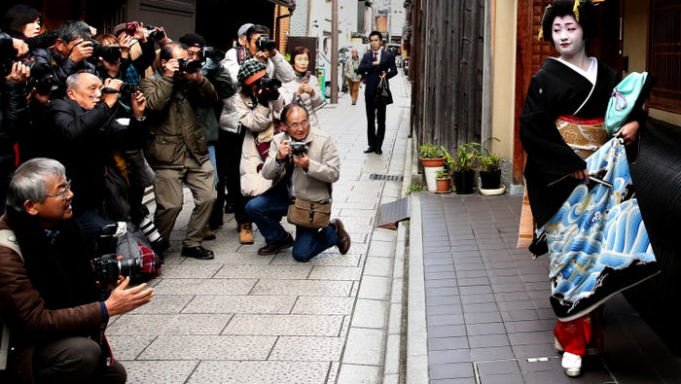
· PROBLEM · 정의와 사례
02
오버투어리즘이란?
생활 문제
환경 문제
도시 문제
문화 문제
북촌 · 서울
제주
가마쿠라 에노덴
교토 기온
주거지와 관광지가 겹쳐
소음·사생활 침해
방문객 급증 →
생활폐기물·처리 부담
촬영 인파가
건널목·차도로 몰림
사유지 출입·무단 촬영으로
일상 침범

Slide 3


· MARKET
03
한일 여행은 가깝고, 반복되고, 확장 가능합니다
일본 → 한국
한국 → 일본
3,000만
90%+
+35%
+261%
외국인 관광객 2029 목표
일본 개별 자유여행 비중
일본 소도시 예약 증가
구마모토 예약 증가

Slide 4
· PROBLEM · 핵심 문제
04
발견·정리·신뢰가 병목입니다
문제 01
AP
문제 02
News Corp
문제 03
Guardian
문제 01 → 소도시 발견
문제 02 → 일정 생성
문제 03 → 근거 추천
유명지만
간다
찾다가
지친다
추천은
못 믿는다
조건 기반 목적지 탐색
대화형 일정 정리
추천 이유와 검증 노출
SNS 스팟으로 수요가 쏠림
흩어진 정보 → 계획 피로
AI 추천에도 근거 검증 필요
조건만 입력하면
소도시 후보를 찾습니다.
후보·축제·링크를
일정으로 묶습니다.
추천 이유·출처·검증을
결과 카드에 표시합니다.
후지산 가림막 사례
여행 계획 이탈 사례
AI 여행 계획 신뢰 이슈
Candidate Evidence Agent
Planner Agent
Explainable RAG
대체 소도시 발견
조건에서 일정까지
근거가 보이는 추천
출처: AP · news.com.au · Guardian

Slide 5
· SYSTEM ARCHITECTURE
05
책임 경계로 나눕니다
Client Web
Backend API / SAM
Agent Runtime
Retrieval & Data
External APIs
USER-FACING
BOUNDARY
LANGGRAPH
EVIDENCE
DISPLAY / LINKS
입력 · 지도 · 결과 표시
인증 · 검증 · 추천 실행
검색 · 검증 · 일정 생성
근거 후보 · 정규 상세 · 캐시
지도 · 날씨 · 딥링크
→
→
→
→
검증 요청
후보 패키지
정규 상세

Slide 6
· USER FLOW
06
도시를 몰라도 조건만 말하면 됩니다
1
2
3
조건을 말한다
소도시를 받는다
일정으로 실행한다
→
→
일본 · 5월
조용한 바다 · 축제
추천 도시 1곳
이유 · 근거 뱃지
오전/오후 일정
지도 · 상세 링크

Slide 7
· AGENT ORCHESTRATION
07
Agent는 역할을 나누고 상태만 넘깁니다
INPUT
CONTROL
EVIDENCE
VERIFY
Intent Agent
→
Supervisor
→
Candidate
→
Festival
조건 구조화
다음 단계 결정
후보 근거 생성
축제 검증
↘
↙
OUTPUT
Planner Agent
일정 생성

Slide 8
· CANDIDATE EVIDENCE
08
검색 결과를 근거 패키지로 압축합니다
사용자 조건
1. 후보 검색
2. 점수화
Evidence Package
국가 · 월 · 취향
Vector + DB
테마 · 거리 · 혼잡
선택 도시
추천 장소
예비 후보
검증 로그
→
→
3. 근거 묶음
4. 입력 고정
선정 이유 정리
Planner 입력 고정

Slide 9
· PLANNER AGENT
09
Planner는 검증된 후보만 일정에 씁니다
후보 입력
일정 배치
검증
사용자 출력
도시 · 장소 · 축제
시간대별 slot 구성
후보 외 장소 · 축제 날짜 확인
일정
이유
링크
안내
→
→
→
후보 외 장소 금지
식사 링크 안내
검증된 축제만
한계 안내
실패 시 축소

Slide 10
· DATA · 취득 데이터
10
추천에 필요한 데이터만 구조화합니다
40
3,709
106
40×12
한국 도시
관광지
축제
월별 방문객
한국
일본
공통 운영
SOURCE
SOURCE
PIPELINE
TourAPI · DataLab ·
Wikipedia · 기상청
Wikipedia · JNTO/JTA ·
e-Stat · RESAS · JMA
S3 Raw · Lambda ·
DynamoDB · S3 vector
활용
활용
보장
후보 · 테마 ·
월별 보정
공통 구조 ·
계절 근거
출처 · 최신성 ·
재처리

Slide 11
· DEMO
11
조건 입력에서 근거 있는 일정까지
1
2
3
입력
→
추천
→
실행
국가 · 시기 · 취향
소도시 선정· 추천 이유
일정 · 지도 · 상세 이동

Slide 12


· POSITION
12
트리플과 차이점
트리플
Lovv
CONDITION → CITY
도시를
정한 뒤
국가·시기·취향에서
소도시 발견
일정·예약 연결
CITY → PLAN
수요 분산
근거 추천
파트너 확장

Slide 13
· SOURCES
13
발표에 사용한 외부 출처
문제·트렌드
시장·사례
UN Tourism · AP · news.com.au · Guardian
Dailybrief · Hankyung · SomeTrend · Newsis
데이터
서비스·비교
TourAPI · DataLab · Wikipedia
JNTO/JTA · e-Stat
Triple Guide · InterparkTriple

Slide 14
LOCAL · VIBE · VOYAGE
Q & A
Lovv
감사합니다 · 조동휘 · 2026.06.16

